Slide 1
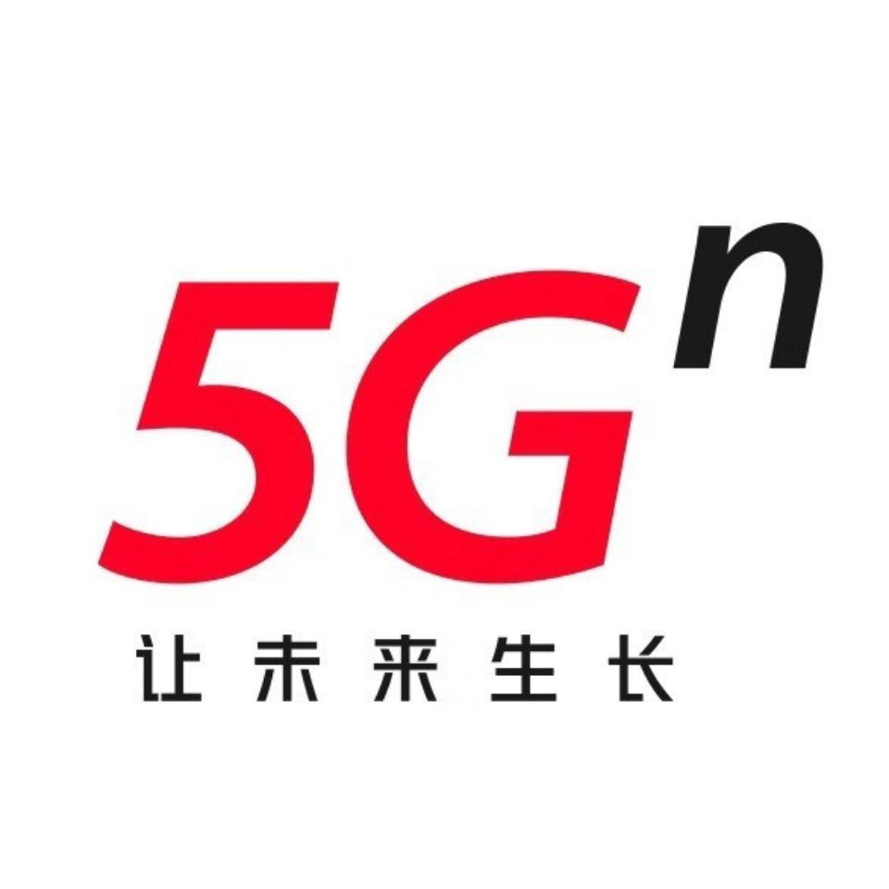
物联网
张素彪（ 副总经理 高工）
TEL:18605520023 QQ:99760119
2019年5月

Slide 2
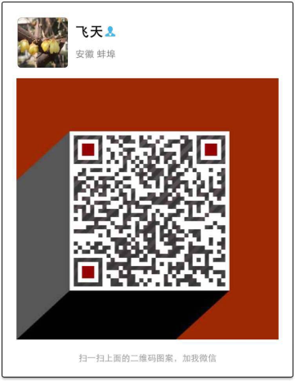

Slide 3
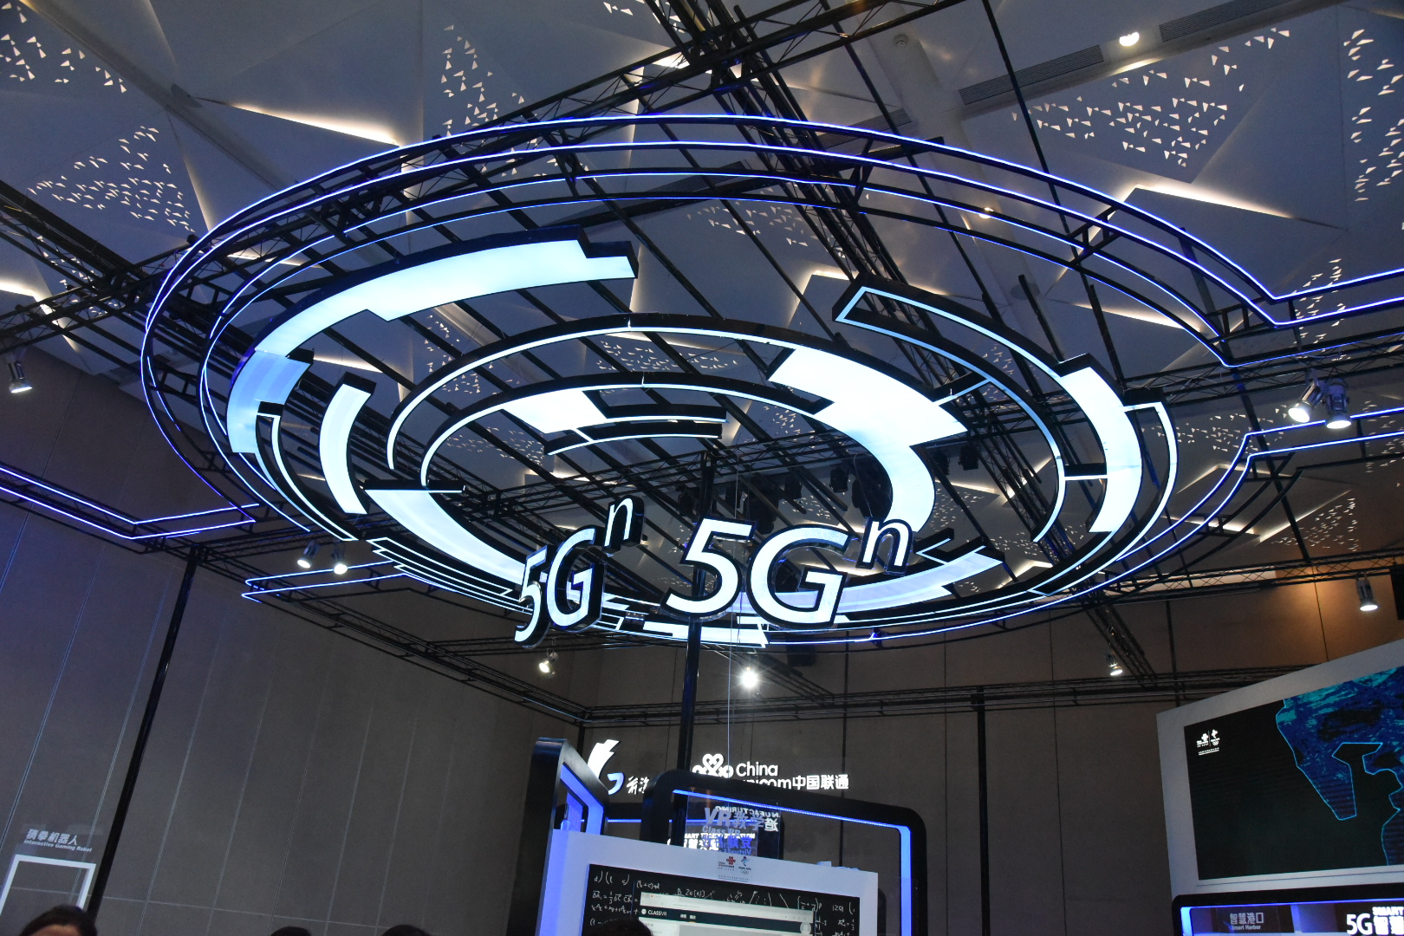

Slide 4
美国物联网视频

Slide 5
目录
1. 通信运营商和互联网服务商
2. 物联网基本概念
3. 物联网的技术架构
4. 物联网的关键技术
5. 物联网的发展与应用

Slide 6
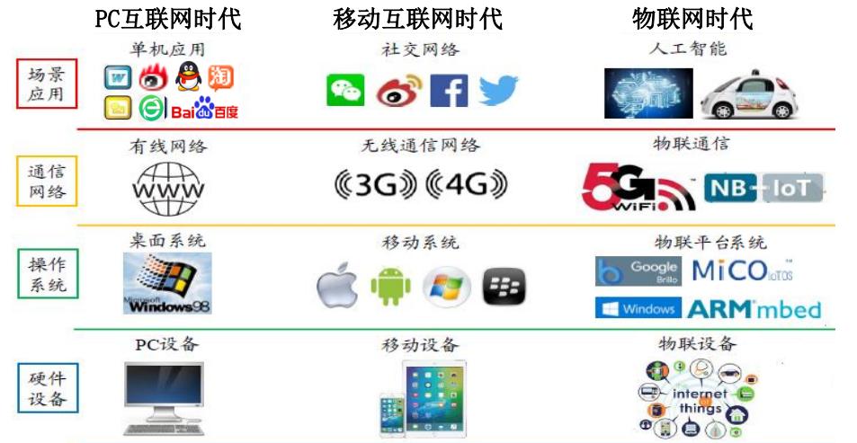
一、通信运营商与互联网服务商
二十前 十年前 当下

Slide 7
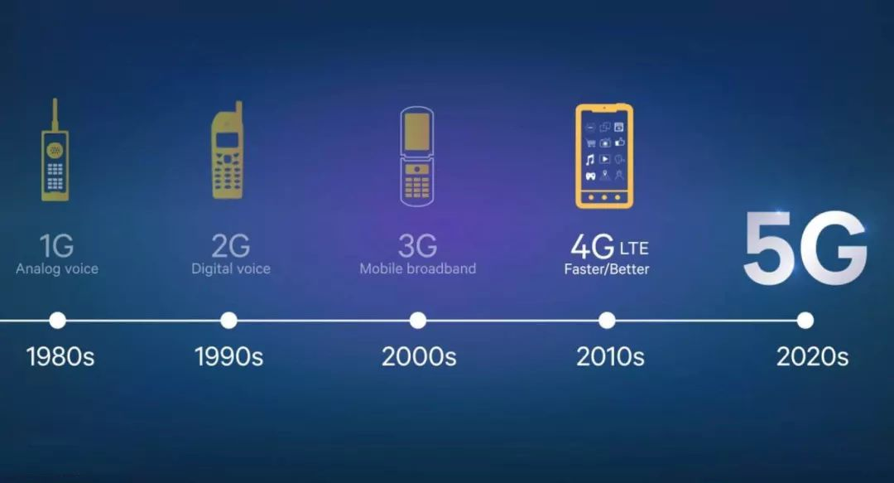
一、通信运营商与互联网服务商

Slide 8
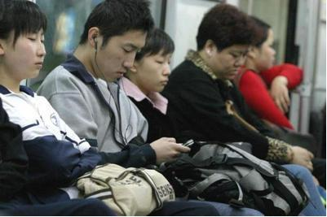
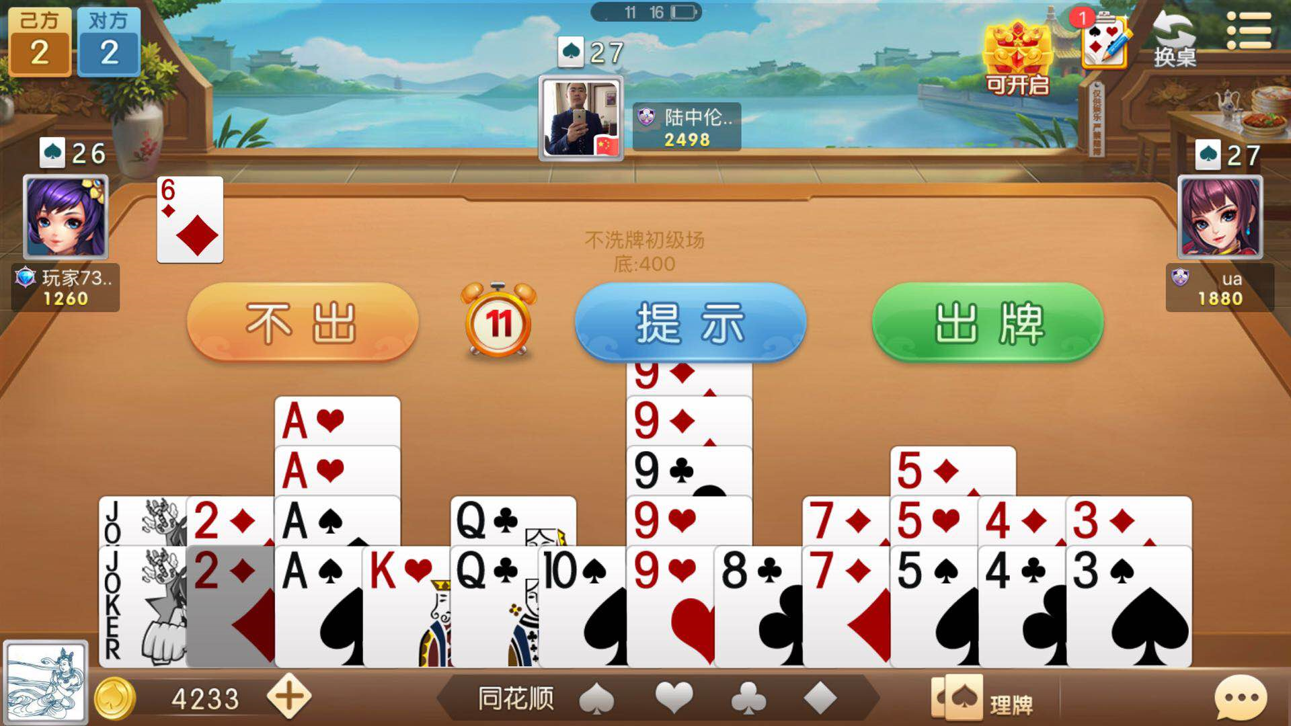
在疫情总体战、阻击战的关键时刻！
一、通信运营商与互联网服务商
宁可三餐少吃，不可一日断网。
Notes:
享受世界

Slide 9
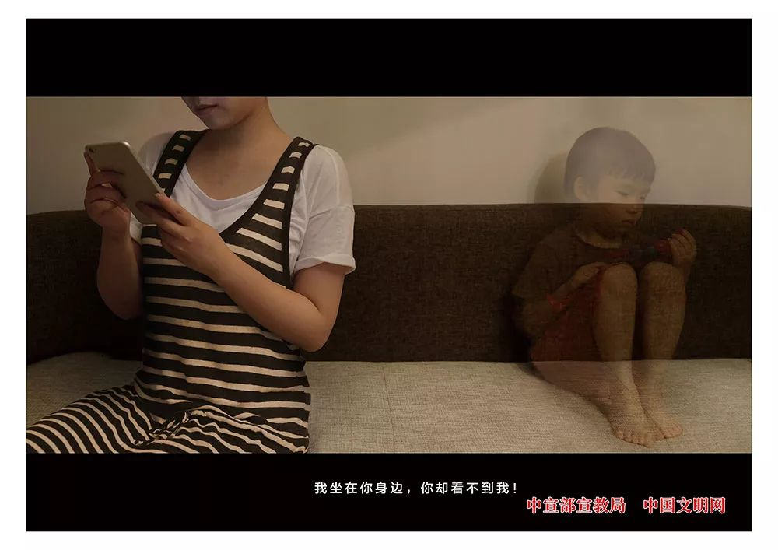
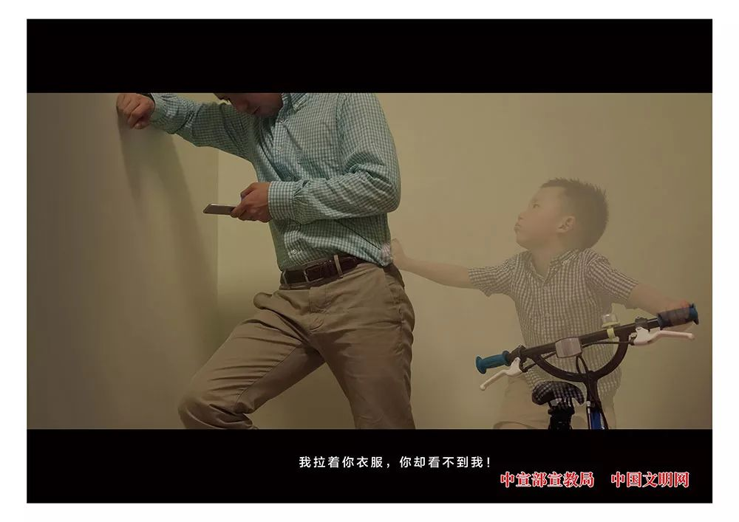
智能时代，请偶尔放下自己的手机？
一、通信运营商与互联网服务商
我在你身边，你却……看不到我！ 我拉你衣服，你却……持不到我！

Slide 10
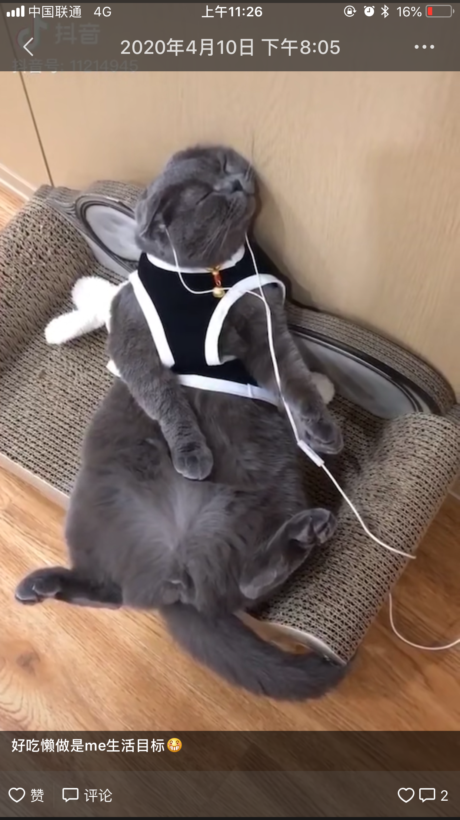
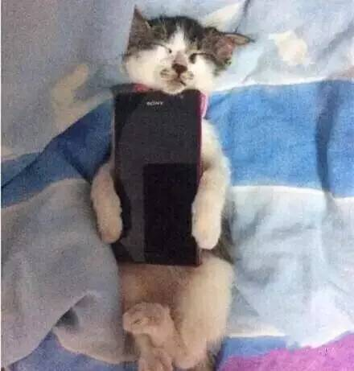
物联网来了？
一、通信运营商与互联网服务商
曾经网海难为瘾，除却手机皆浮云
做人难，放下手机更难！

Slide 11
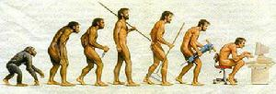
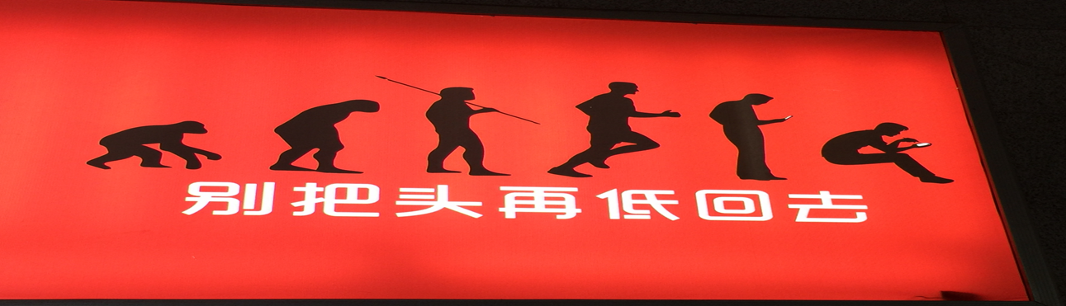
时代的变迁？
一、通信运营商与互联网服务商

Slide 12
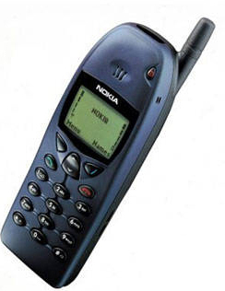
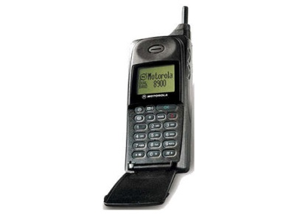
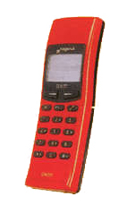
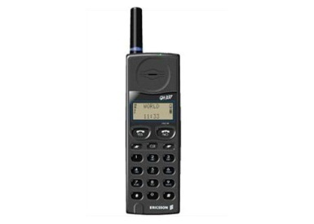
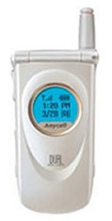
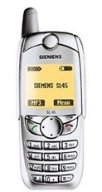
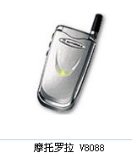
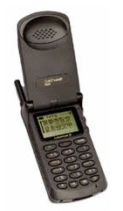
一、通信运营商与互联网服务商
1G时代
GH337第一款GSM机
95年
汉诺佳CH9771
GSM机
无天线
NOKIA6110变色龙
2G时代
MP3存储卡
三星双屏机
全中文
折叠机
手机/互联网的变迁

Slide 13
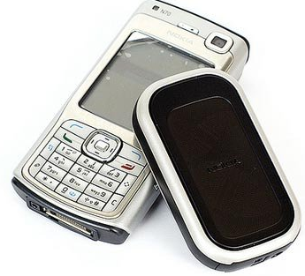
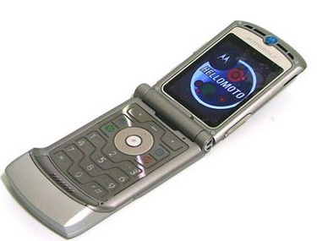


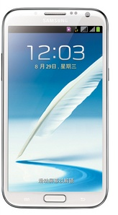
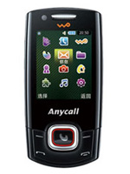
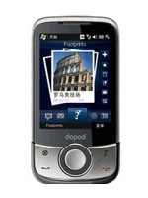
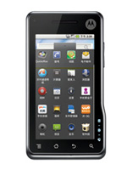
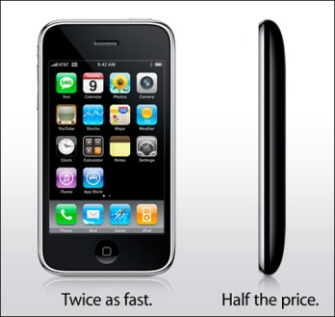
一、通信运营商与互联网服务商
2.5G时代
GPRS
手机/互联网的变迁
3G/4G、5G时代

Slide 14
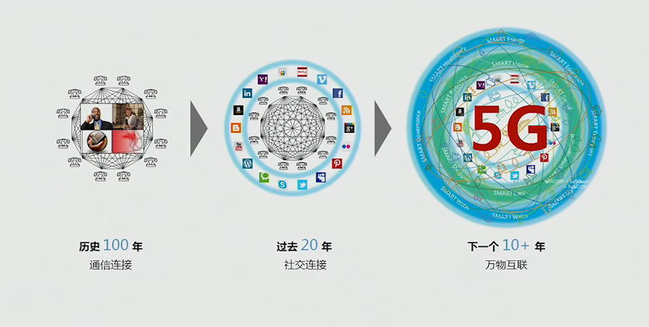
一、通信运营商与互联网服务商
GSM
WCDMA
FDD LTD
5G
TD-SCDMA
TD LTE
5G
大哥大
CDMA
CDMA2000
软/硬标准
5G
PSH

Slide 15
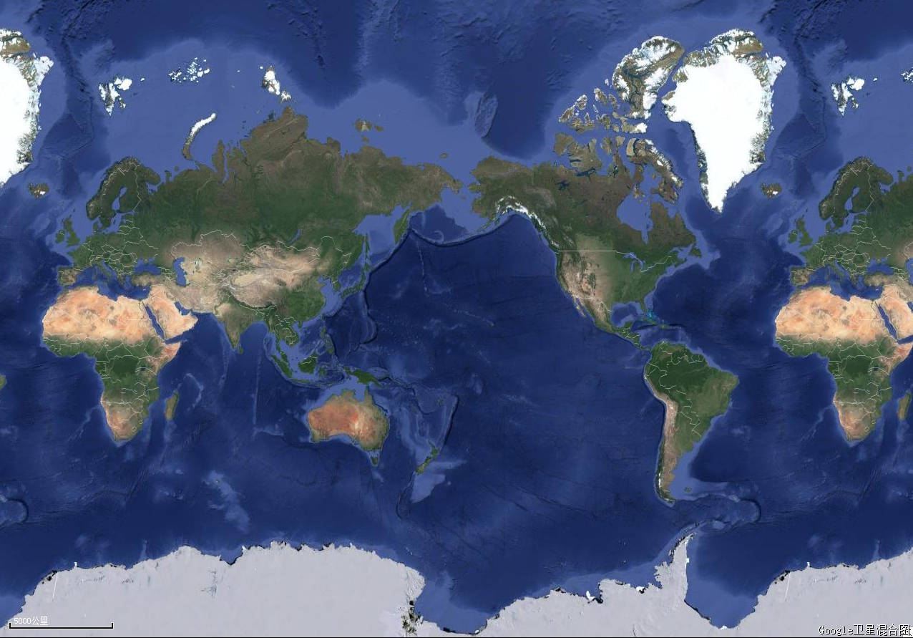
一、通信运营商与互联网服务商
通信技术标准之战
GSM
WCDMA
FDD LTD
5G
TD-SCDMA
TD LTE
5G
大哥大
CDMA
CDMA2000
软/硬标准
5G
PSH

Slide 16
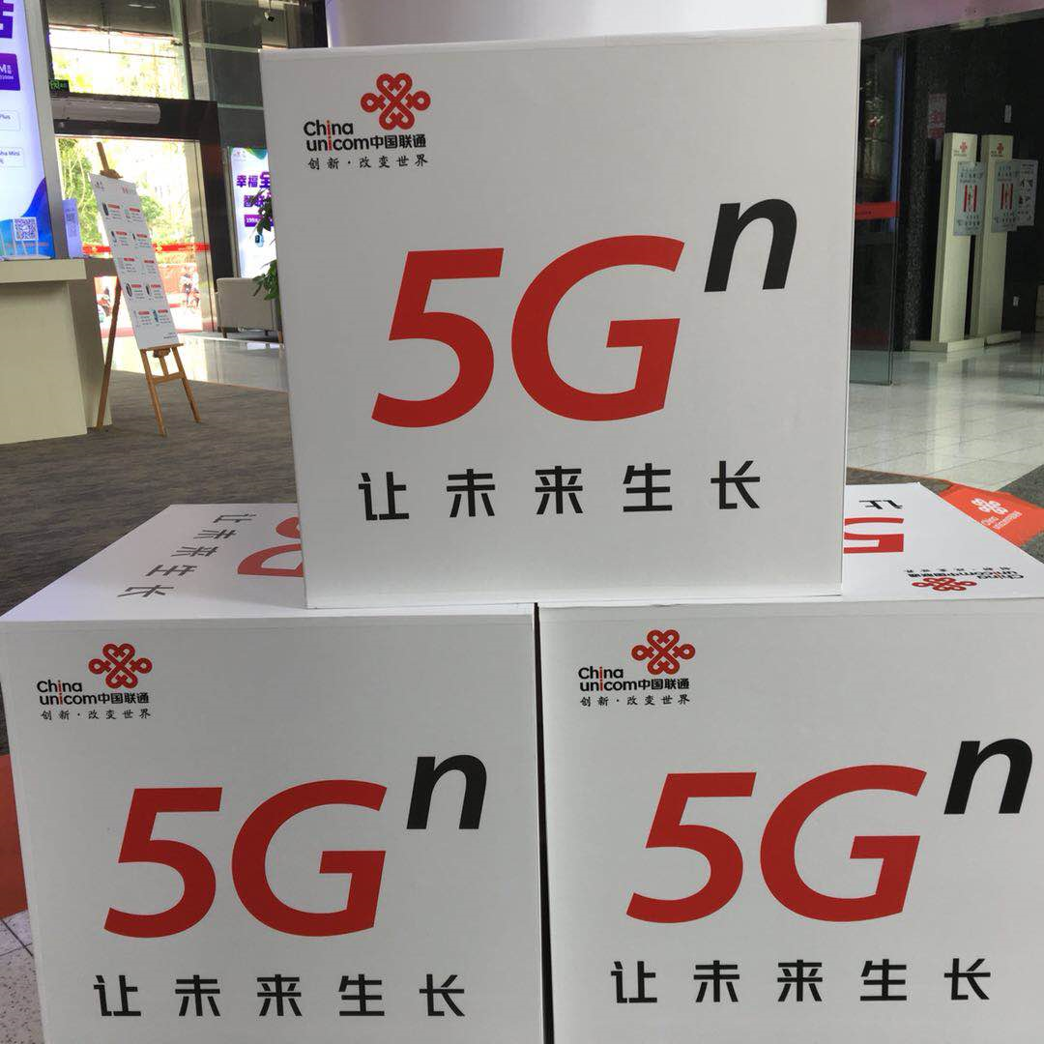
一、通信运营商与互联网服务商
5G就是第五代通信技术，具有传输速度率高、网络容量大、延时短等物性。
4.23日以“联通5G共见未来”为主题的5G创新发展峰会。目前正在进行网络的建设，19年开展试商用。

Slide 17
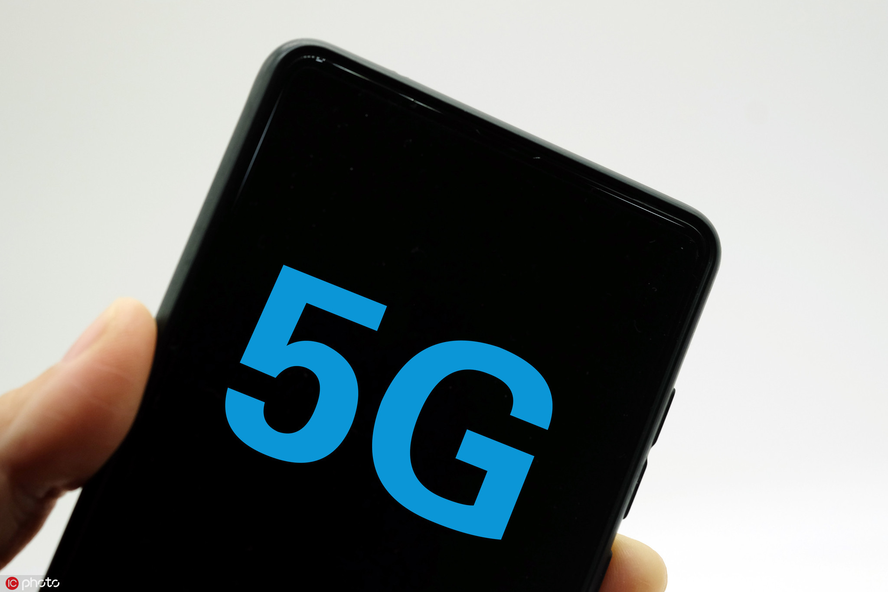
一、通信运营商与互联网服务商
上网速度更快
我们需要一种“5G思维”
（Thinking by 5G）?

Slide 18
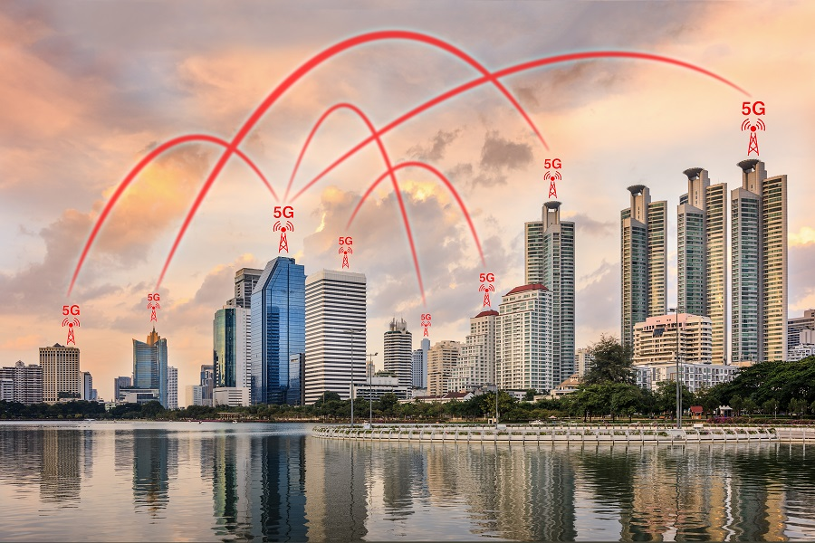
一、通信运营商与互联网服务商
连接
容量大

Slide 19
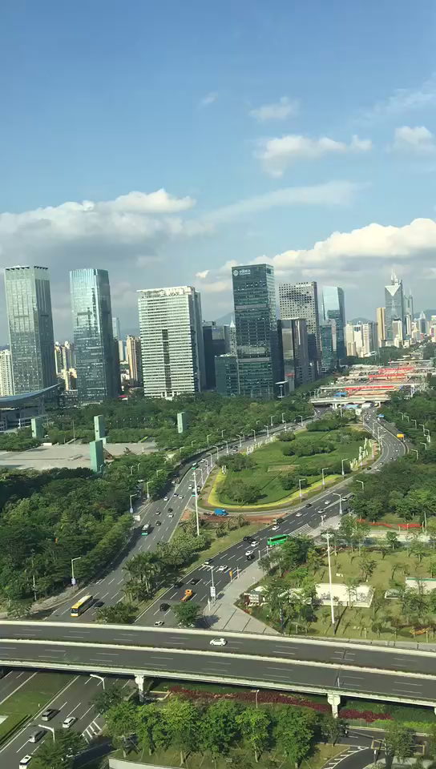
一、通信运营商与互联网服务商
低
时
延
重构安全体系

Slide 20
1G时代：打电话。
2G时代：手机本身有的功能，用户才能使用。
3G时代：手机是一台可高速上网的电脑，你想要的，手机都有!
4G时代：手机是一台可高速上网的电脑，同时是一台高速摄像机，你想要的，手机都能做到？
5G时代：物联网时代(5G经济社会影响白皮书）
一、通信运营商与互联网服务商

Slide 21
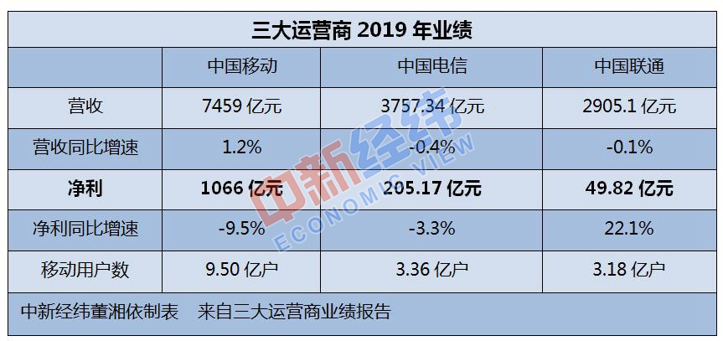
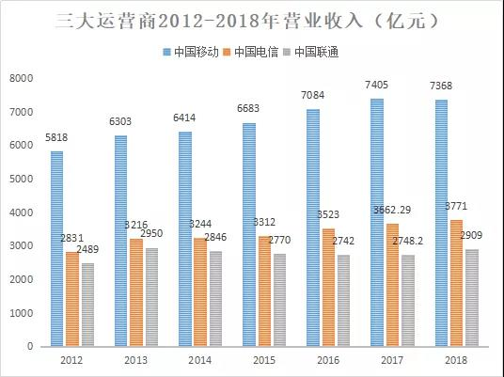
一、通信运营商与互联网服务商

Slide 22



手机操作系统
一、通信运营商与互联网服务商
华为手机在2020年全面开启“自研芯片+鸿蒙OS系统”新体系”，这意味着鸿蒙OS系统终于要被应用于华为手机之上了，而目前为华为鸿蒙OS系统所打造的HMS生态服务体系，也将会直接取代Google GMS服务，目前华为HMS软件开发者已经突破了101万。
2月18日，荣耀官方宣布，将在欧洲发布荣耀V30系列，采用HMS服务（华为移动服务）。

Slide 23

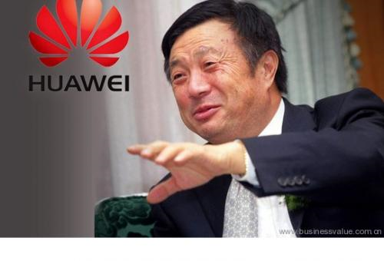
一、通信运营商与互联网服务商
VS
芯片 操作系统 国之痛？

Slide 24
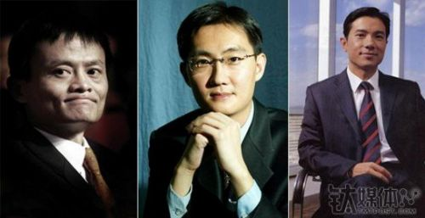

一、通信运营商与互联网服务商
马云 马化腾 李彦宏 刘强东

Slide 25
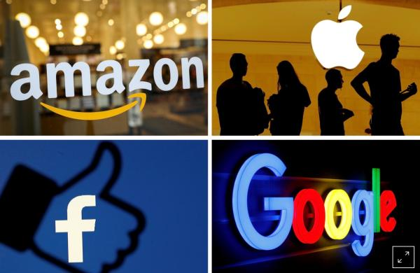
一、通信运营商与互联网服务商

Slide 26
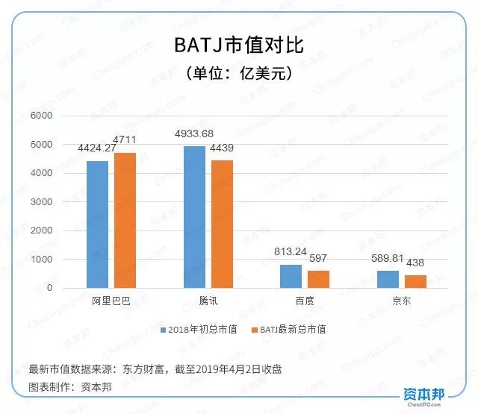
一、通信运营商与互联网服务商
中国互联网企业四巨头BATJ
（百度、阿里巴巴、腾讯、京东）

Slide 27
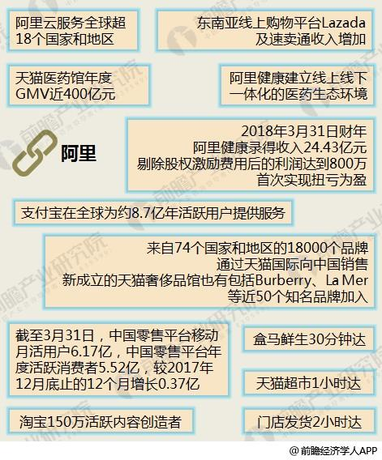
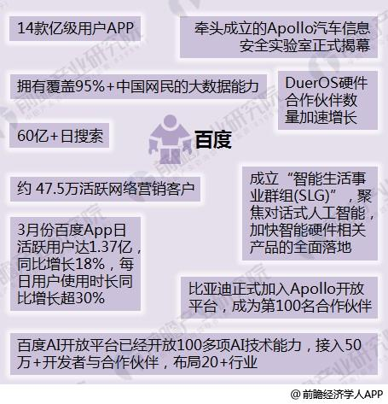
一、通信运营商与互联网服务商

Slide 28
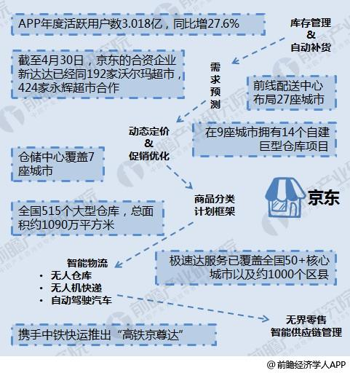
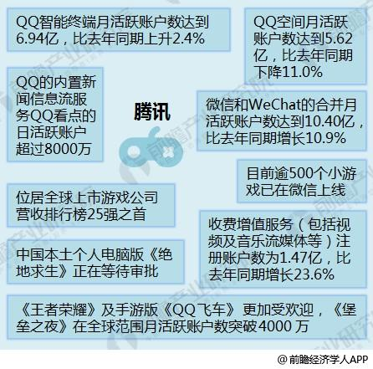
一、通信运营商与互联网服务商

Slide 29
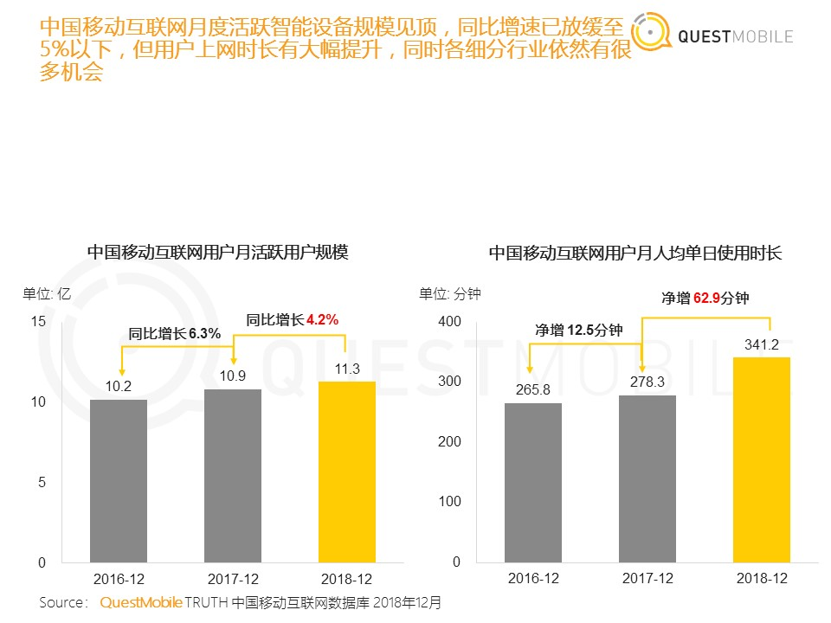
一、通信运营商与互联网服务商
http://www.questmobile.com.cn/research/report-new/70

Slide 30
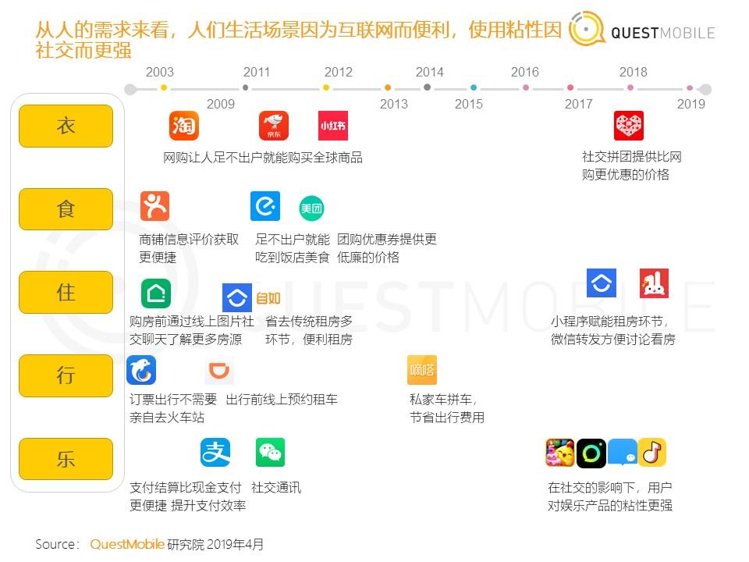
一、通信运营商与互联网服务商

Slide 31
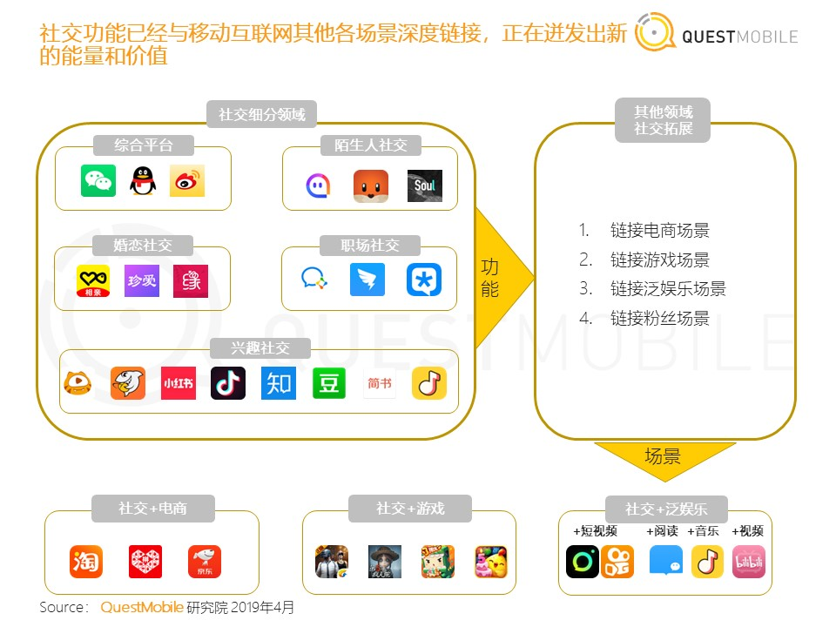
一、通信运营商与互联网服务商

Slide 32
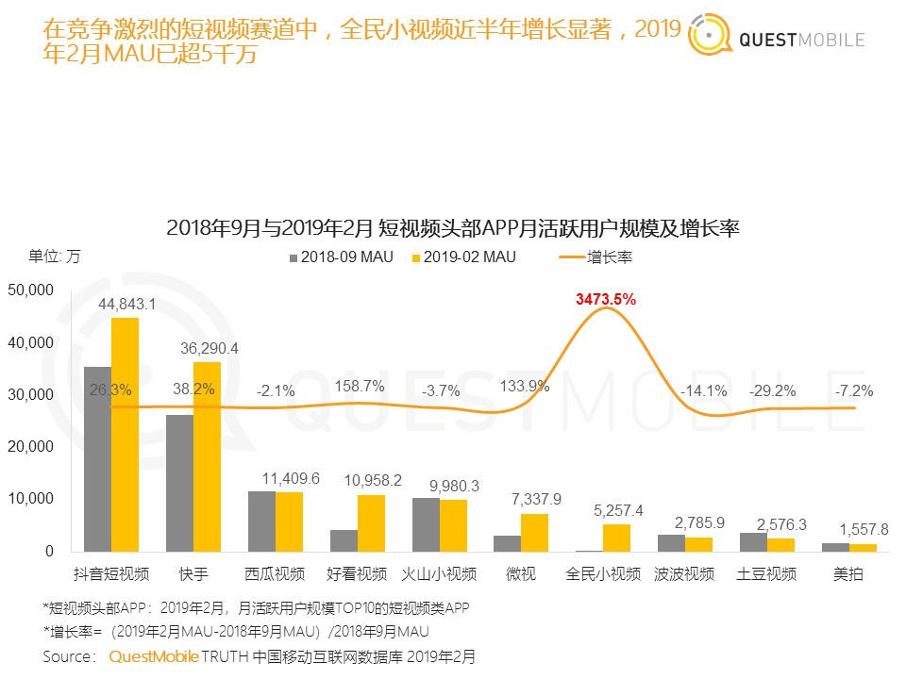
一、通信运营商与互联网服务商

Slide 33
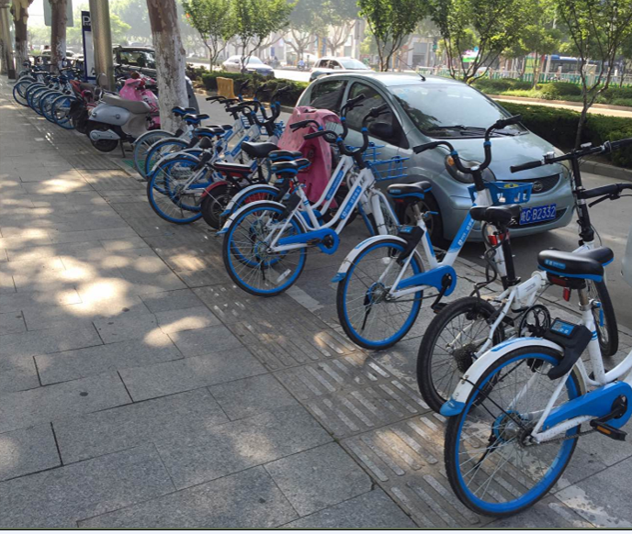
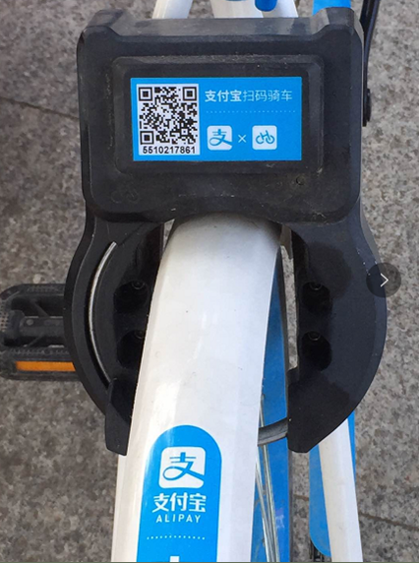
二、 物联网基本概念
共享单车

Slide 34



二、 物联网基本概念
平安城市

Slide 35


二、 物联网基本概念
智慧医疗

Slide 36


二、 物联网基本概念
智慧医疗
住院病人
RFID识别
智慧医疗
可与手机相连
的穿戴手环

Slide 37
二、 物联网基本概念
物理网的发展过程（十年前）
美国麻省理工学院建立“自动识别中心”。早期的物联网特指的依托于射频识别（RFID）技术的物联网络。
日本总务省(MIT)提出U-Japan计划，为了实现人与人、物与物、人与物的连接
韩国确立了U-Korea计划，目的是建立无所不在的社会，让民众随时随地享受科技带来的智慧服务
欧盟执委会发表了欧洲物联网行动计划，提出欧盟政府要加强对物联网的管理，促进物联网发展
美国麻省理工学院（MIT)的Kevin Ashton 教授首次提出物联网的概念
1991
1999
2004
2006
2009.07
1990
1995
2003
2005
2009.01
2009.08
比尔盖茨在《未来之路》提及物联网，未引起广泛重视
国际电信 联盟（ITU）发布《ITU互联网2005：物联网》，定义物联网概念，且覆盖范围有更大的拓展
温家宝第一次提出“感知中国”，并在无锡建立了“感知中国”研究中心，中国科学院等建立了物联网研究院
施乐公司将可乐贩卖接上网络，随时监控可乐机内的可乐数量以及其冰冻情况
美国《技术周刊》将传感网络技术列为改变未来人们生活的十大技术之首
奥巴马就任美国总统后，美国将新能源和物联网列为振兴经济的两大重点

Slide 38
二、 物联网基本概念
物理网的发展过程（近十年）
重庆邮电大学研制全球首款433/470M工业物联网芯片－－－CY4520
5G标准分为NSA（非独立组网）和SA（独立组网），2017年12月非独立组网标准确定。
三家运营商启动NB-IOT网络建设，同年建站达40万个。
工信部为重庆南岸区“国家首个物联网产业示范基地”授牌
NB-IOT作为5G的一个重要应用场景，制定了协议，标准确定。
加快5G建设速度，年内投入商业运营。
2011.03
2015.09
2016.06
2017.10
2017.12
2019
2010.01
2012.12
2016.06
2017.11
2018.06
国际电信联盟通过了我国制定的“物联网概述”标准草案
海尔发布全球第一个专为智能家居的生态操作系统UHomeIS,这是世界上首个智慧家庭操作系统
5G 独立标准完成，独立组网能比较完善地定义EMBB场景
无锡物联网产业研究院签约了市民中心、机场安检等中国首批物联网示范项目。
蓝牙技术联盟（SIG）发布第五代蓝牙技术，速率提升2倍且距离提升4倍。

Slide 39
二、 物联网基本概念
物联网（英文简称IOT：The Internet of Things),就是物物相连的互联网。
定义 ：物联网是通过传感器、射频识别技术(RFID)、定位技术、无线数据通信等技术，实现一个人与物、物与物（M2M）之间互联的网络，以达到对物品的智能化识别、定位、跟踪和管理的一种网络。

Slide 40

二、 物联网基本概念
物理网的核心内涵：由物主动发起传送、物物相连的互联网。
M2M（物联物）
万物互联开启智能+时代
M2P（物联人）
开启人物相连的新时代

Slide 41
二、 物联网基本概念
通信技术
关键词：手机 射频 LTE WIFI 蓝牙
无线电 运营商
物联网
关键词：IOT 大数据 云计算 ZigBee lora Lifi 低功耗
医疗电子
关键词：3D打印 移动医疗 互联网+
医疗器械 可穿戴 远程医疗

Slide 42

二、 物联网基本概念
物联网基本组成

Slide 43


二、 物联网基本概念
物联网基本组成

Slide 44










三、物联网的技术架构
应用层：物流交通 安防 医疗 建筑 能源 .....
应用层
大数据
云计算
APP应用
设备管理
连接控制
业务分析
应用控制
物联网平台
网络层: 互联网
移动互联网
全球定位系统
有线电视网
各类信息中心
平台层
Control Center
专用网元
网络层
M-HLR
M-SMSC
M-GGSN
UTRAN
MSC/VLR
MGW
GERAN
E-UTRAN
SGSNSGW
感知层：
射频识别
传感器
智能终端
视频设备
模卡一体化终端
嵌入式
UICC卡终端
普通SIM卡 传感器
ＲＦＩＤ 二维码
终端感知层
单模块移动终端

Slide 45

三、物联网的技术架构
全球物联网标准体系结构
来源于CAICT

Slide 46

三、 物联网的技术架构
物联网涉及的八大产业链

Slide 47
三、物联网的技术架构
智能手机中常见的传感器
摄像头的CCD或CMOS传感器; 照相用；
声音传感器:话筒。探知环境声音，调整听筒音量；
光敏传感器: 测手机前方光线强度。翻开盖子或耳朵贴近话筒黑屏、屏幕自动亮度等会用到；
磁传感器: 检测方向。指南针，和一些翻盖屏幕等用到；
重力加速度传感器: 测手机空间状态（屏幕朝向，动、静等）。旋转屏幕、计步、钓鱼游戏等会用到；
GPS接收传感器: 检测在地球上所在的位置。导航等用到；
温度传感器:防止手机过热；
指纹传感器：用来保护安全，还可以替代锁屏密码和图形密码

Slide 48

四、 物联网的关键技术
物联网产业涉及到生活的方方面面，所涉及的技术也多种多样，从感知技术－传输技术－数据分析、处理与挖掘等多种技术，下面列举物联网产业涉及的主要技术。
传感技术
获取各类信息，将物理量、化学量、生物量的信息转化为数字信息，能有效对信号进行处理，在物联网广泛应用
射频识别技术
射频识别（RFID）技术通过无线电信号识别特定的物体，无需接触，较适用于短距离通讯技术
网络通信技术
包括广域网络通信和局域网近距离通信等两种技术，将传感网络获取的信息经过网络传输技术传送到平台。
数据分析与挖掘
将获取的数据运用多种算法进入数据分析与挖掘，将挖掘到的信息反作用物体

Slide 49
四、 物联网的关键技术
物联网连接技术
1.局域物联网（Short-range IoT）。局域物联网主要指连接范围在100米左右，以Wi-Fi、RFID 、蓝牙和Zigbee等通信技术为核心。
2.广域物联网（Wide-area IoT）；广域物联网常分为两类：一类是工作于未授权频谱的LoRa、Sigfox等技术；另一类是工作于授权频谱下，3GPP支持的2/3/4/5G蜂窝通信技术，比如eMTC（enhanced machine type of communication 增强机器类通信）、NB-IoT（ Narrow Band Internet of Things 窄带物联网），LPWA（Low Power Wide Area低功耗广域通信技术）广义上也属于蜂窝通信技术。

Slide 50

四、物联网的关键技术
物联网关键技术（1）-RFID
定义：RFID俗称为电子标签，通过射频信号自动识别目标对象，并对其信息进行标志、登记、储存和管理。
RFID系统由电子标签、阅读器和天线组成。

Slide 51
四、物联网的关键技术
物联网关键技术（1）-RFID
定义：RFID俗称为电子标签，通过射频信号自动识别目标对象，并对其信息进行标志、登记、储存和管理。
RFID系统由电子标签、阅读器和天线组成。

Slide 52




四、物联网的关键技术
RFID应用领域

Slide 53


四、物联网的关键技术
RFID应用领域

Slide 54
四、物联网的关键技术
RFID使用频率及特性
 | 低频 | 高 频 |  | 超高频 | 微波
工作频率 | 125-134KHz | 13.56MHz | JM13.56KHz | 868-915MHz | 2.45-5.8GHz
市场占有率 | 74% | 17% | 2003年引入 | 6% | 3%
读取距离 | 1.2m | 1.2m | 1.2m | 4m(美国） | 15m
速度 | 慢 | 中等 | 很快 | 快 | 很快
潮湿环境 | 无影响 | 无影响 | 无影响 | 影响大 | 影响大
方向性 | 无 | 无 | 无 | 部分 | 有
主要应用 | 进出管理 固定设备 洗衣店 | 图书馆 产品跟踪 货架 运输 | 空运 邮局 医药 烟草 | 货架 卡车 拖车跟踪 | 收费站 集装箱

Slide 55
四、物联网的关键技术
RFID与条形码比较
RFID | 条形码
阅读器可时识读多个RFID | 一次只能扫描一个条形码
阅读时不需要光线 | 读取时需要光线
存储容量大 | 存储容量小
可反复读、写 | 资料不可更新
在严酷、肮脏条件下仍然可以工作 | 介质需要清晰，不能污损或折叠
读取时不受非金属覆盖的影响 | 不能被覆盖
可以高速运动中读取 | 只能慢速移动

Slide 56
四、物联网的关键技术
物联网关键技术（2）—无线传感器网络(WSN)
无线传感器网络（Wireless Sensor Network,WSN)是一种全新的信息获取和处理技术，是集微机电技术、传感器技术和无线通信技术为一体的技术，而无线通信技术是无线传感器网络的支撑技术之一。

Slide 57
四、物联网的关键技术
物联网使用的短距离通信技术（3）—
最常见的短距离通信技术有IrDA/红外、蓝牙、WIFI和Zigbee技术。

Slide 58


四、物联网的关键技术
wifi

Slide 59


四、物联网的关键技术
蓝牙

Slide 60


四、物联网的关键技术
ZigBee

Slide 61

四、物联网的关键技术
手
机
网
5G

Slide 62

四、物联网的关键技术
特点

Slide 63
四、物联网的关键技术
连接 技术 | 主要应用 | 待机时间 | 覆盖范围 | 连接数量 | 单个成本
蓝牙 | 手机 数字电子设备 智能建筑 无线办公 勘测 | 1－10天 应用较多 成本较低 方便使用 | 1OM | 以手机为中心，每网最多10个节点 | 低于5美元
RFID | 物流 防伪 军事 | 成本低 无功耗 | 几米 | 无处理能力单向 | 50美分
ZigBee | 无线传感器 楼宇自动化 医疗 | 2年可靠电源 成本优势 组网方便 | 100M | 6.5万个 | 5美元左右
Wi-Fi（802.11） | 网页浏览 收发电子邮件 视频 | 1－5天 使用现有网络 高速率组成灵活 | 50－100M | 10个左右。高功耗，接点协议开销大 | 约20美元
局域物联网连接技术对比

Slide 64
五、物联网发展与应用
物联网（IOT） | 2018 | 2024 | 复合增长率
广域物联网 | 6.77亿 | 13.6亿
---峰窝物联网 | 5.3亿 | 10亿
局域物联网 其它连接 | 14.55亿 1.24亿 | 24.4亿 2亿
小计 | 22.56亿 | 40亿
据统计，2017年国内物联网连接数为15.35亿，2018年为22.56亿，预计2024年将达到40亿左右。

Slide 65

五、物联网发展与应用

Slide 66
五、物联网发展与应用
亿欧智库研究报告
物联网可应用于十大行业嘛？
https://www.iyiou.com/intelligence/insight77724.html

Slide 67



五、物联网发展与应用
智慧物流
快递员存件
用户取件
快递员登陆
快递员录入信息
系统发送验证码
用户输入验证码
用户开箱取伯

Slide 68
五、物联网发展与应用
蚌埠智慧城市
社会治安防控网络六张防控网
全市云数据中心
公安合成作战平台
视频资源共享平台
互联网综合管理平台
物联网治安管控平台
智慧城市同步规划和建设

Slide 69
五、物联网发展与应用
蚌埠智能安防
蚌埠市社会治安视频监控系统经过多期建设， 已经建成了约超过13000个高清前端监控点，实现市、县巡控平台，对人、车轨迹的捕获和管控。保障人民群众安居乐业、服务蚌埠经济和社会发展发挥了突出作用。

Slide 70

五、物联网发展与应用
智能安防

Slide 71
五、物联网发展与应用
智能安防
打造“网络社会防控网”，以三大运营商网络出口全控为基础，汇聚网络安全基础、互联网节点侦探、无线WIFI等大数据，净化网络空间。
据统计：通过人卡、车卡、物卡，日均捕获信息Ｘ张脸，Ｘ万条人体信息，Ｘ万条ＷＩＦＩ信息，Ｘ万条ＲＦＩＤ信息，Ｘ万条车辆信息等。

Slide 72


五、物联网发展与应用
智能安防
通过在建覆盖区的3700个物联网
侦测基站，开展对盗窃自行车、
摩托车、电瓶车案件的精准防控。

Slide 73

五、物联网发展与应用
智能城市管理

Slide 74


五、物联网发展与应用
智能交通
蚌埠公交信息化系统根据公交业务及营运要求的智能公交系统，主要由数据中心、调度中心、车载子系统、场站子系统、站点子系统、多功能查询子系统组成。

Slide 75
谢 谢！

